Slide 1
Estructura estelar
Fundamentos de Astrofísica

Slide 2
Estrellas
Una estrella es una gigantesca bola de gas a altísima temperatura.
La energía de la estrella se genera en su interior.
La presión producida por la energía generada en el interior trata de empujar el gas hacia afuera.
La fuerza de la gravedad trata de acercar el gas hacia el centro.
Calculemos las ecuaciones que gobiernan este equilibrio.

Slide 3
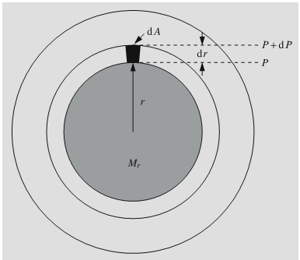
Equilibrio hidrostático

Slide 4
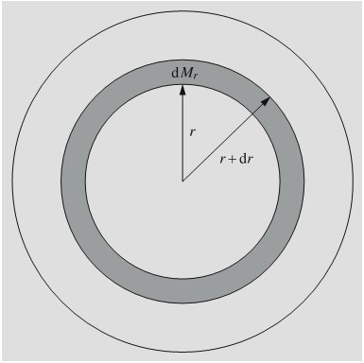
Ecuación de continuidad

Slide 5
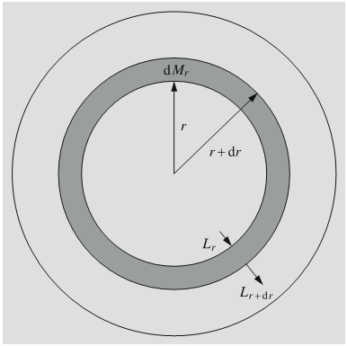
Conservación de la energía

Slide 6
Gradiente de temperatura
El transporte de energía puede llevarse a cabo por conducción, radiación o convección.
La conducción es despreciable.
Si es por radiación pura, entonces:
Si es por convección:

Slide 7
Condiciones de contorno
En el centro tendremos:
M(0)=0 P(0)=P₀
L(0)=0 ρ(0)= ρ₀
T(0)=T_{c}
En la superficie, tendremos:
M(R)=M P(R)=0
L(R)=L ρ(R)=0
T(R)=0

Slide 8
Ecuación de estado
Presión del gas:
Presión de radiación:

Slide 9
Ecuación de estado de un gas degenerado
Caso no relativista (10⁷ kg/m³)
Caso relativista (10⁹ kg/m³)

Slide 10
Producción de energía en las estrellas
Se propuso la contracción gravitatoria como fuente de la energía → No duraría suficiente al ritmo adecuado.
El universo primigenio estaba compuesto fundamentalmente por H, algo de He, y trazas de elementos ligeros (Li, Be, …).
Los elementos más pesados se originan en el interior de las estrellas → Fusión termonuclear.

Slide 11
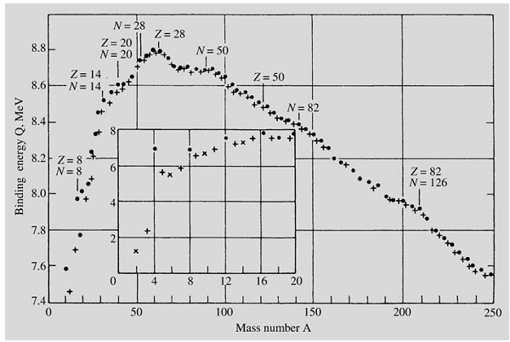
Energía de ligadura

Slide 12
Reacciones nucleares
La masa de un átomo de helio es 0.7% menor que la de cuatro átomos de hidrógeno→
La producción de energía es de
por kg de H consumido.
En 1938 Hans Bethe propuso la cadena CNO como la fuente de energía de las estrellas.
Hay otras reacciones

Slide 13
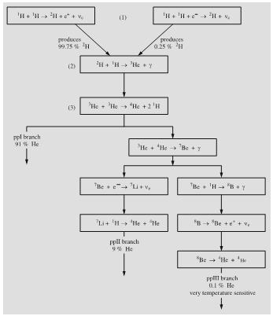
Cadena p-p
Este mecanismo de producción de energía domina si la temperatura es menor que 20 millones de K.
La primera reacción es muy poco probable, y tiene un tiempo característico de 10¹⁰ años en las condiciones del sol.

Slide 14
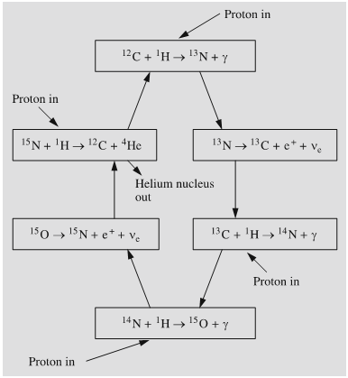
Ciclo CNO
Entre los 20 y los 100 mill. de K, la reacción dominante es el ciclo CNO propuesto por Bethe y Weizsacker.
El C, N y O intervienen como catalizadores del proceso.
La formación de ¹⁵O es la más lenta (t~1 mill años) y la que regula la velocidad de todo el ciclo.
Es energéticamente menos eficiente que la cadena p-p.

Slide 15
Reacción triple alpha
A medida que se quema hidrógeno, la cantidad de helio aumenta.
Por encima de 100 mill de K, el helio puede fusionarse para producir ¹²C.
A altas temperaturas, otras reacciones son posibles hasta la formación de elementos tan pesados como Fe o Ni.

Slide 16
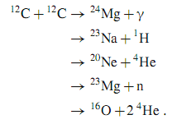
Otras reacciones
Reacciones alpha
Combustión de C (T~5-8 10⁸ K)

Slide 17
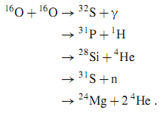
Otras reacciones (II)
Combustión de O (T~10⁹ K)
Combustión de Si
Los elementos más pesados que el Fe se generan por captura de neutrones en reacciones endoenergéticas que tienen lugar en SN.

Slide 18
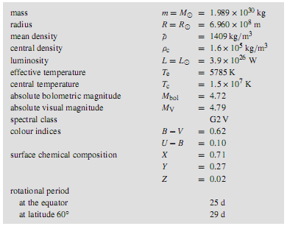
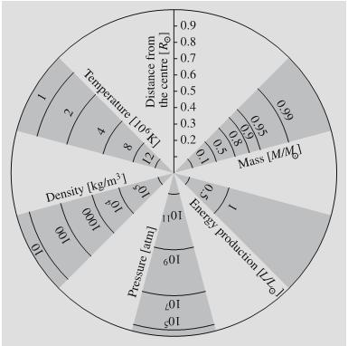
El Sol
Notes:
Cutaway picture of the Sun, showing its interior and atmosphere.

Slide 19
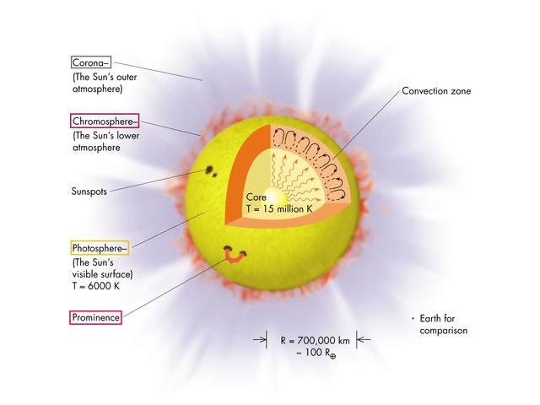

Slide 20
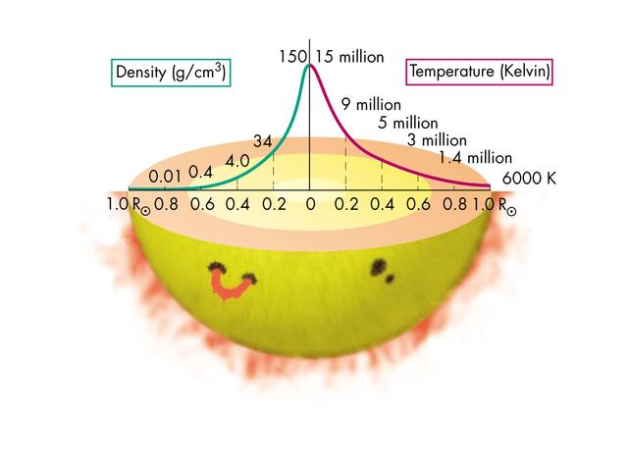
Notes:
Plots of how density and temperature change through the Sun.

Slide 21
Superficie del Sol
Fotosfera:
Es la parte visible del Sol (no vemos el interior porque es ópticamente grueso)
300-500km de grosor
Temperatura de 8000 a 4500 K (descendiendo hacia fuera)
Tanto el espectro continuo y las líneas de absorción viene de aquí (¿Porqué líneas de absorción y no emisión?)
Se ve granulación de la superficie marcando zonas de convección (tamaño de unos 1000 km) . Convección es necesaria porque transporte por radiación no es suficiente.
Notes:
Es la zona de transicion del interior donde los fotones “andan” (opctiamente grueso) a la zona exterior donde “vuelan” (opticamente delgado) (Shu)
En las zonas exteriores del sol la temperatura ya es tan bajo que H no es ionizado --> opacidad alta > se necesita conveccion en adicion de radiacion para transportar toda la energia hacia fuera.

Slide 22
Granulación de la superficie del Sol, junto a una mancha solar
Tamaños tipico de zonas de granulación: unos 1000 km
Notes:
Photograph of solar granulation near a sunspot. The bright patches are immense bubbles of hot gas rising from deep within the Sun. The darker areas around them are cooler gas sinking back into the Sun's interior. The sunspot is about 23,000 kilometers in diameter. (Courtesy William Livingston/NOAO.)

Slide 23
Bordes de la fotosfera son más oscuros
Razon:
En los bordes no podemos ver en tanta profundidad → vemos zonas más frías
Imagen visible del Sol

Slide 24
Atmósfera del Sol
Cromosfera:
Por encima de la fotosfera, con un espesor de unos 500 - 2000 km
Temperatura desde 4500 a 7000 K
No se puede observar directamente en emisión continua, porque su emisión es más débil que de la fotosfera debido a la baja densidad.
Emite líneas de emisión (H, He y metales). La línea más intensa es Hα.

Slide 25
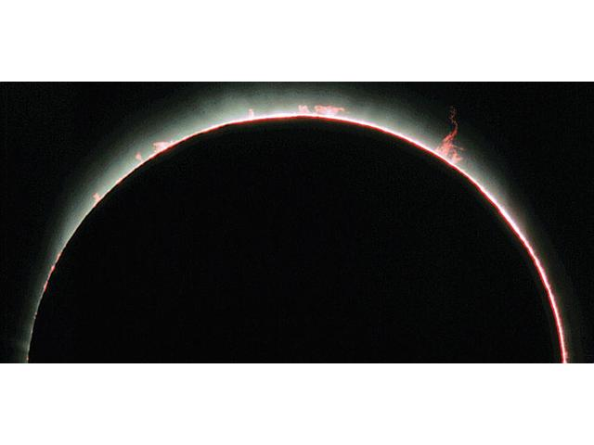
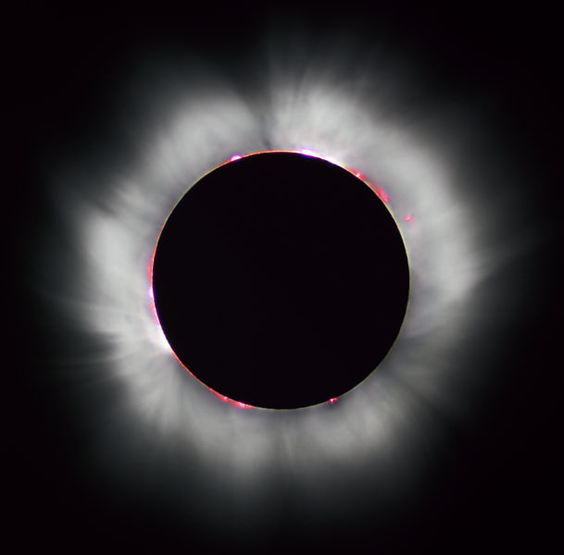
Cromosfera observada durante eclipse total (zona fina roja y blanca)
Cromosfera y Corona (vistos durante un eclipse solar)
Notes:
Photograph of a portion of the solar chromosphere at a total solar eclipse. (Courtesy Jacques Guertin, Ph.D.)

Slide 26
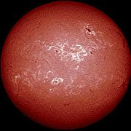
Cromosfera visto en Halpha
Vemos la cromosfera (Hα en la fotosfera es en absorpción)
Ondulaciones
Notes:
Imagen de Halpha de Wikipedia
Linaemas negras son proturberancias

Slide 27
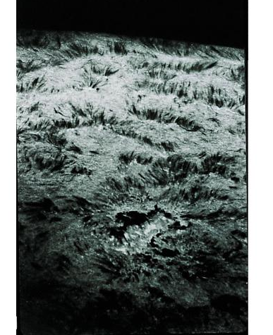
Espículas en la cromosfera: Filamentos de gas asciendiendo hasta unos 10000 km con una duración de varios minutos
Notes:
Photograph of spicules in the chromosphere. The spicules are the thin, stringy features that look like tufts of grass. (Courtesy NOAO.)
Eso tiene que ser una imagen en una linea de emision, pe. Halpha, para ver la cromosfera. Demuestra el aspecto
Ondulado como en la imagen anterior, pero en mas detalle.

Slide 28
La Corona
Corona:
Temperaturas de millones de grados (calentado por el campo magnético y ondas de sonido - detalles del proceso no están claros aún)
Emite en rayos x
Se observan líneas de emisión de muy alta excitación, originando en la zona exterior: Líneas coronales, hasta 1941 no se sabía que era y se pensó que eran elementos desconocidos.
El gas de la corona está empujado hacia el medio interplanetario, formando el viento solar.
El Sol pierde 10⁻¹³ masas solares por año debido a este viento.
El viento solar en la superficie de la Tierra tiene una densidad de unos 5-10 part/cm³ y velocidad de 500km/s.
Notes:
La corona no se suele considerar como parte de la atmosfera.

Slide 29
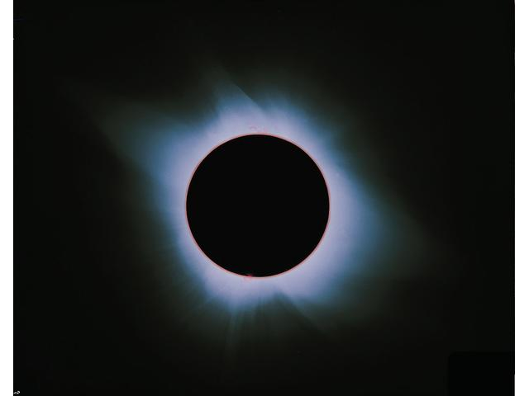
Corona observada durante eclipse de sol
Notes:
Photograph of the corona at a total eclipse of the Sun. (Courtesy Dennis di Cicco.)

Slide 30
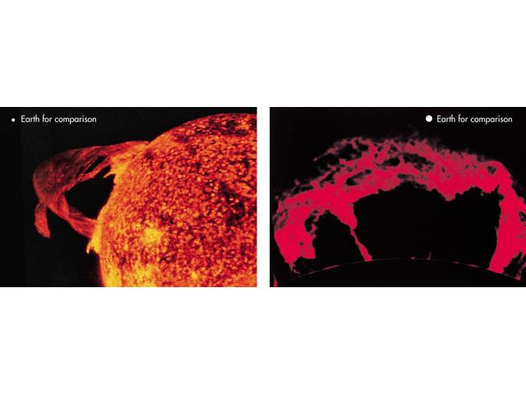
Protuberancias solares
Notes:
Photographs of some solar prominences. (Courtesy NOAO/NRL.)

Slide 31
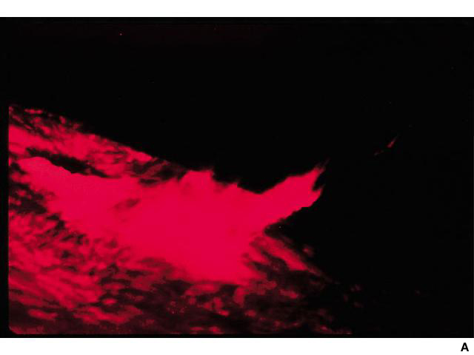
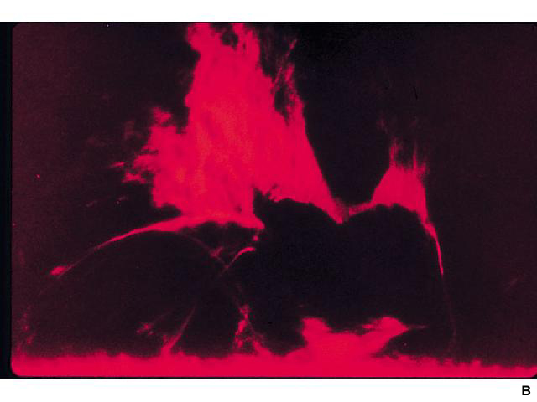
Destellos (Solar flares):
Duración de un segundos hasta casi una hora.
Se libera energía magnética de forma violenta
Notes:
A) Photographs of solar flares. In (B), the flare has erupted below a prominence and is blasting the prominence gas outward. (Courtesy NOAO.)

Slide 32
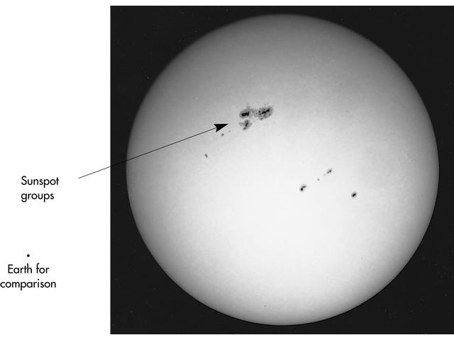
Actividad solar
Manchas solares
Notes:
White-light photograph of photosphere with sunspots. (Courtesy NOAO.)

Slide 33
Manchas solares:
Se conocen desde hace mucho tiempo, Galileo empezó a observarlas
Tienen dos partes: la Umbra, rodeada por la Penumbra
La temperatura es más baja (por 1500 K) que alrededor
Diámetro: unos 10000 km
Duración: días a meses (o más)
Número de manchas es cíclico con periodo entre 7 y 17 años (promedio 11)
Alto campo magnético hasta 0.45 Tesla (aprox. 10000 veces más que en la Tierra)

Slide 34
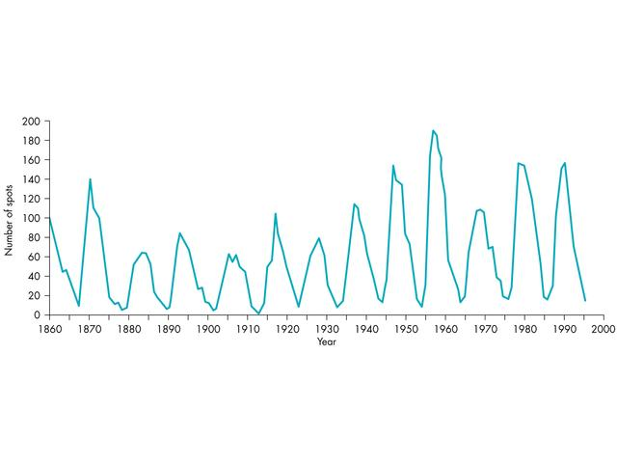
Ciclo de manchas solares → es un fenómeno que se conoce desde hace mucho tiempo
Notes:
Plot of sunspot numbers showing solar cycle. (Courtesy John A. Eddy.)

Slide 35
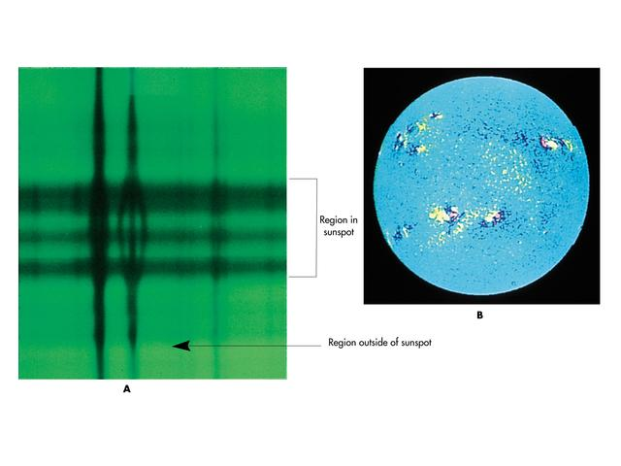
Efecto Zeeman midiendo campo magnético en las manchas solares
distancia
Magnetograma del Sol.
Regiones amarillas: Orientación norte magnético
Regiones submarino: Orientación sur magnético
La orientación Norte-Sur está invertido en la hemisferia sur-norte.
frecuencia
Intensidad de la emisión: escala gris
Notes:
(A) Photograph of the Zeeman effect in a sunspot. Notice that the line is split over the spot where the magnetic field is strong but that the line is unsplit outside the spot where the field is weak or absent. (B) Magnetogram of the Sun. Yellow indicates regions with north polarity and dark blue indicates regions with south polarity. Notice that the polarity pattern of spot pairs is reversed between the top and bottom hemispheres of the Sun. That is, in the upper hemisphere, blue tends to be on the left and yellow on the right. In the lower hemisphere, blue tends to be on the right and yellow on the left. (Courtesy NOAO.)

Slide 36
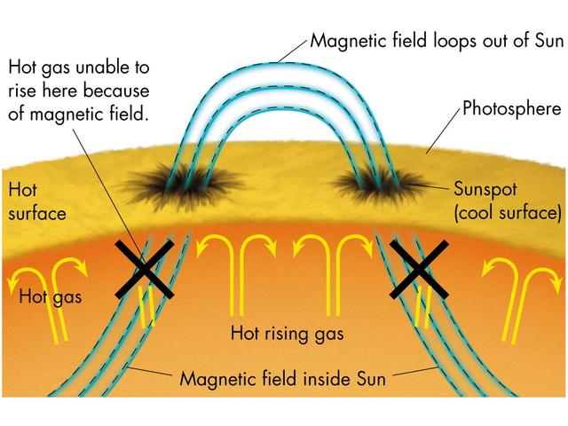
Campo magnético explica manchas solares: Son zonas donde campo magnético sale de la superficie
gas caliente no llega a la superficie → temperatura más baja
siempre hay dos manchas cerca con diferente polaridad
Notes:
Sketch of how magnetic fields cause sunspots

Slide 37
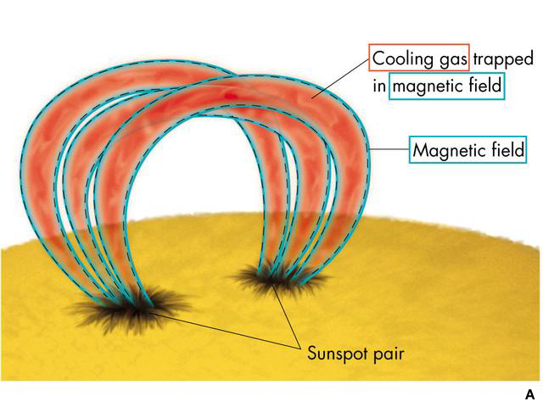
Protuberancias solares:
Gas ionizado moviéndose a lo largo del campo magnético
Existen 3 tipos de protuberancias:
Tranquilas
De Bucle (como aquí)
Eruptivas
Notes:
(A) Sketch illustrating how magnetic fields support a prominence. (B) Photograph of a prominence. (Courtesy NOAO.)
Approximately how big is the prominence in (B)? Use the fact that the Sun's diameter is about 100 times the Earth's.

Slide 38
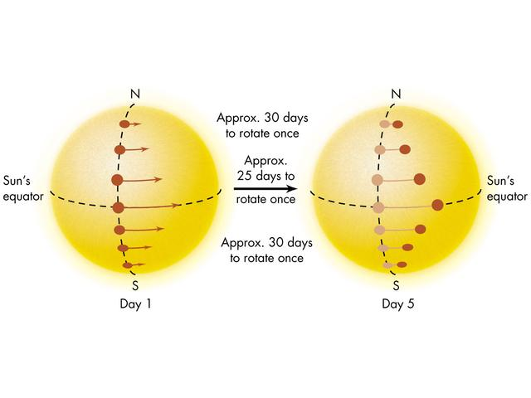
Rotación diferencial del Sol (descubierto en 1630 por Christoph Schneider)
Notes:
Sketch showing solar differential rotation. Points near the Sun's equator rotate faster than points near the poles

Slide 39
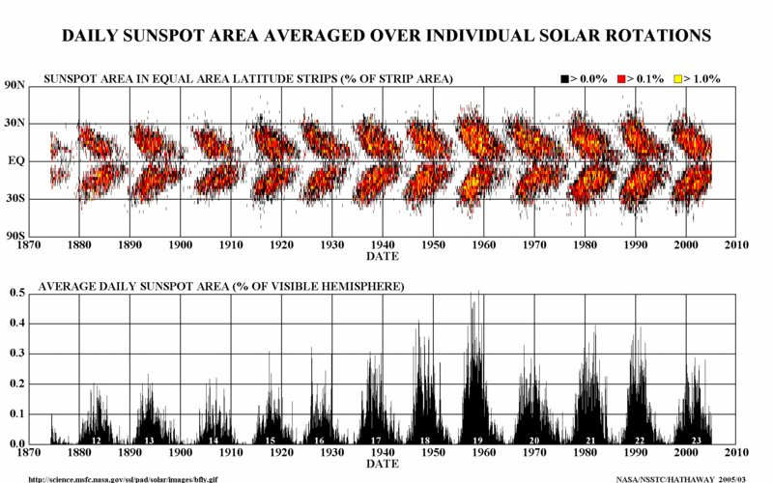
Arriba: Variación de la distribución de manchas solares → tienen relación con rototación diferencial.
Abajo: Evolución del número de manchas solares
Notes:
Además:
Las manchas empiezan a aparecer a latidudes de 40 grados y mueven hacia el ecuador
Las manchas de ciclos sucesivos tienen polaridad opuesto.

Slide 40
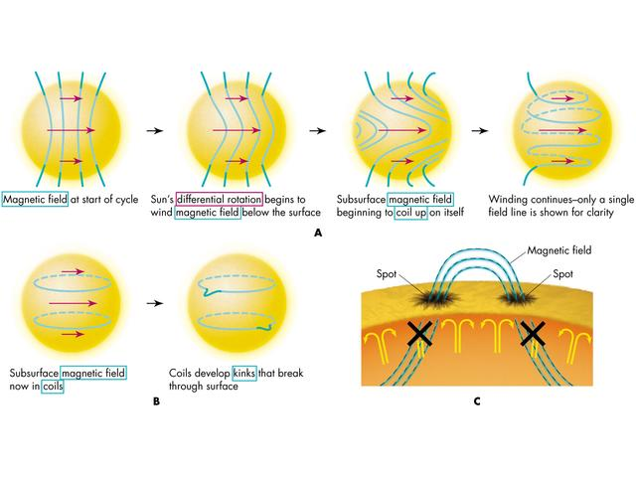
Creación del campo magnético a través del efecto dinamo
Necesario: Medio conductor, rotación diferencial
Actividad solar máximo cuando enredo de las líneas del campo magnético es máximo
Detalles del proceso son complejos.
Notes:
Sketch showing, (A), the possible winding up of the subsurface magnetic field. (B) Fields penetrating the Sun's surface. (C) Formation of a spot pair
Teoria dinamo para creacion del campo magnetico: necesita rotacion diferencial y conveccion en un medio conductor.
Se lo puede imaginar como una goma que al tirarla va cargada cada vez de mas energia. Esta energia despues se libera en las actividad solar.

